Slide 1
contraception
Fait par: Enriké Lorenzano Pouliot

Slide 2
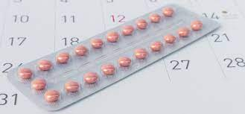
Pilule contarceptive

Slide 3
Pilule contenant des hormones sythétique

Slide 4

Pilule du lendemain

Slide 5
Contraceptif d'urgence

Slide 6
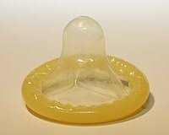
Condom

Slide 7
Preservatif en latex

Slide 8
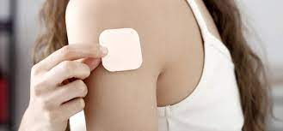
Timbre contraceptif

Slide 9
Timbre carré 1x par semaine

Slide 10
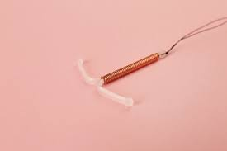
Stérilet

Slide 11
Ressemble a un y ou un t

Slide 12
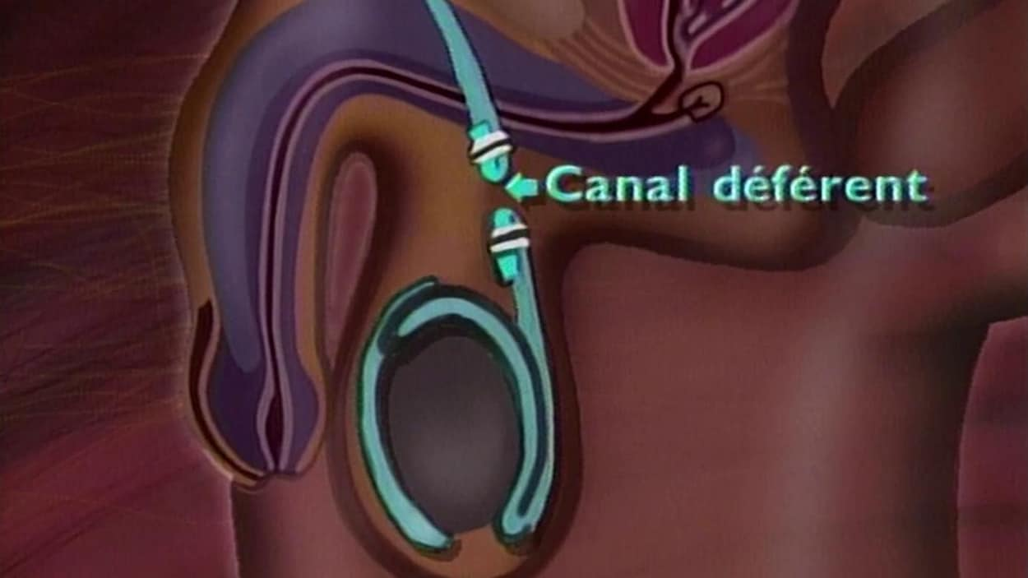
Vasectomie

Slide 13
Sectionnement du canal déférent

Slide 14
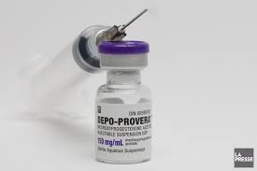
Contraceptif injectable

Slide 15
Hormone injectable

Slide 16
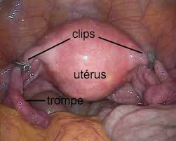
Ligature des Trompes

Slide 17
Bloquer les trompes de Fallopes

